Slide 1

Integración GIS-PGE
Proyecto de grado
Luciana Canales
Maximiliano Felix
Alejandro Remiro

Slide 2
Temario
Contexto
Objetivos
Estudio Inicial
Análisis y Diseño
Tecnologías
Estado Actual
Planificación al Cierre

Slide 3
Contexto
Gobierno electrónico
"El Gobierno Electrónico es el uso de las tecnologías de la información y comunicación (TIC’s), particularmente la Internet, como una herramienta para alcanzar un mejor gobierno“ [OCDE, Organización para la Cooperación y el Desarrollo Económicos]

Slide 4

Contexto
Plataforma de Gobierno Electrónico Uruguayo (PGE)
Facilitador
Proveedor de servicios
Interoperabilidad e intercambio de información
Contexto tecnológico y legal

Slide 5
Contexto
Servicios de información geográficos
Información geográfica
Web Map Service (WMS)
Web Feature Service (WFS)

Slide 6
Objetivos
Implementar solución propuesta en la tesis de maestría de Raquel Sosa
Evaluar factibilidad técnica
Diseño de arquitectura
Validar integración de servicios geográficos con la PGE

Slide 7
Estudio Inicial
Tesis de Maestría
Estándares
WMS
WFS
WS-Security
WS-Addressing
WS-Trust
SOAP
REST
PGE

Slide 8
Análisis y Diseño
Casos de uso: escenarios
Público general consultado información geográfica
Público especializado consultando información geográfica
Instituciones colaborando en la generación de información geográfica
Instituciones colaborando en trámites
Público generando información geográfica

Slide 9
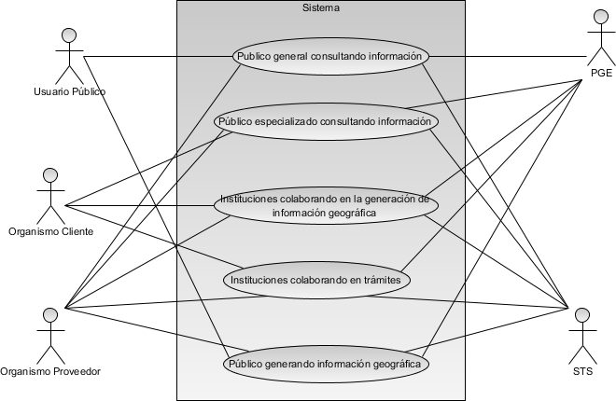
Análisis y Diseño

Slide 10
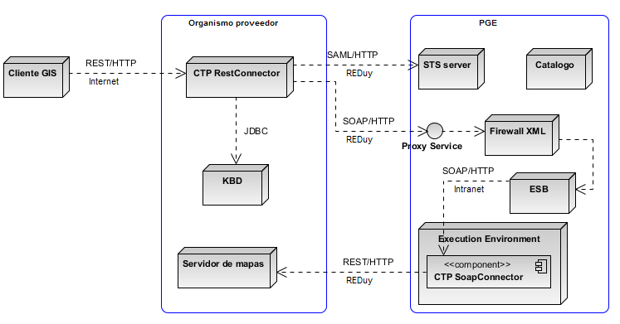
Análisis y Diseño
Público general

Slide 11
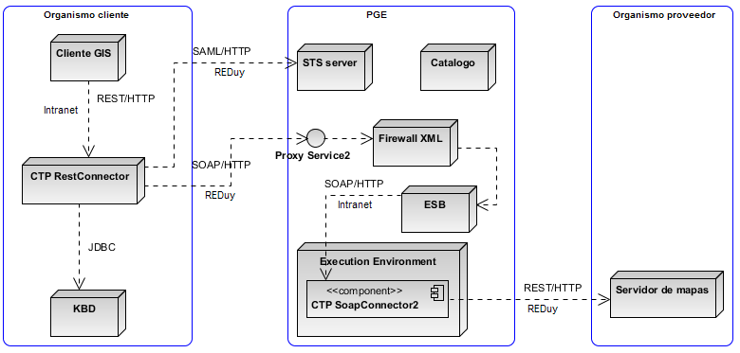
Análisis y Diseño
Organismo cliente

Slide 12
Tecnologías
Servidores geográficos
Geoserver
Mapserver
Jboss esb 4.9
Plataforma de eGob de Uruguay
Postgres / Postgis

Slide 13
Estado Actual
Implementación
Flujo Organismo cliente – PGE – Organismo proveedor
Flujo Público general – PGE – Organismo proveedor
getMap y getFeatureInfo
Documentación
Casos de uso
Arquitectura

Slide 14
Planificación al cierre
Integración con STS
Manejo de excepciones
Completar prueba de estándares WMS y WFS
Generar caso de estudio
Documento principal

Slide 15


